Slide 1
課題調査レポート
スマートロボット掃除機
44251017
HUANG JIAHUI

Slide 2
Part 1
市場分析

Slide 3
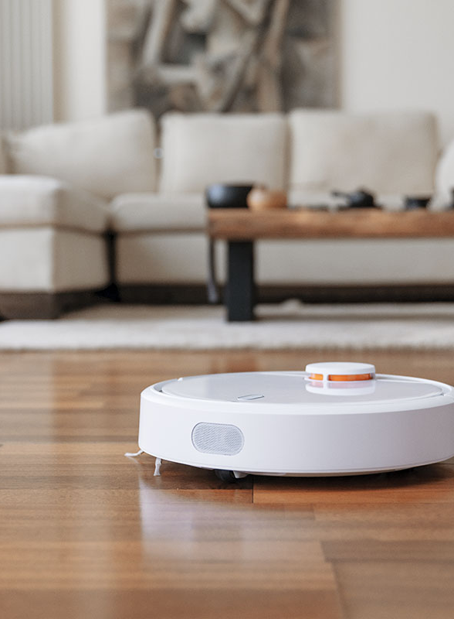
1.1 背景と現状
共働き世帯の増加（JIL調査）、高齢者の単身生活の拡大により、自動化・時短ニーズが高まっている
iRobot 等の成功例に見ると、新カテゴリ創出とブランド確立が差別化の鍵
国内では静音性や住宅構造への適合が求められている

Slide 4
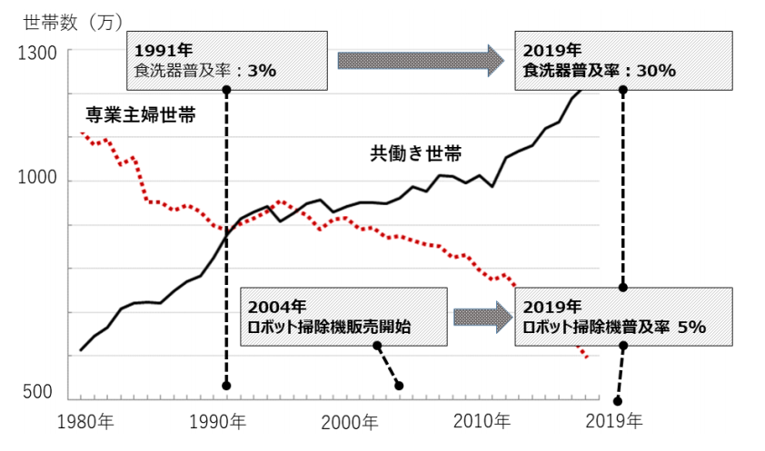
共働き世代の増加
出典：労働政策研究

Slide 5
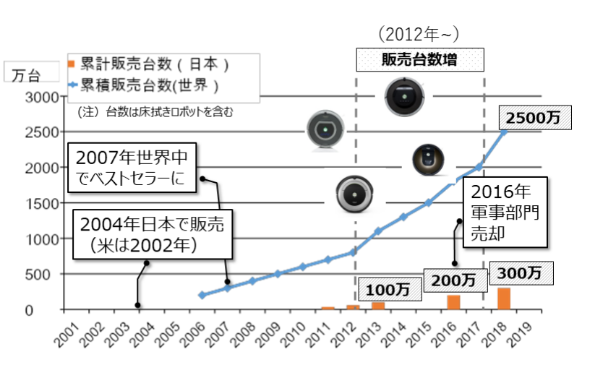
iR 社の製品と販売台数
出典：Financial Reports IROBOT CORPORATION

Slide 6



1.2 メーカー 競合状況
iRobot
パナソニック
ECOVACS
特徴：AI・自動ゴミ回収・ブランド力
価格帯：¥50,000〜¥100,000
特徴：薄型・静音設計
価格帯：¥30,000〜¥60,000
特徴：コスパ重視・多機能
価格帯：¥20,000〜¥50,000

Slide 7
2. STP分析
S
セグメンテーション
T
ターゲティング
P
ポジショニング
共働き世帯、高齢者、一人暮らし
共働き世帯（掃除時間の短縮を求める）
高齢者（手軽で操作が簡単な製品を希望）
狭小住宅（段差が多く掃除が困難）
高性能製品（段差対応・静音・自動ゴミ収集）
中価格帯でコストパフォーマンスが高い
iRobot製品との差別化：和室・夜間対応

Slide 8
3.1 As-Isモデルの課題
掃除作業が手間・時間を要する（特に高齢者・共働き世帯）
ロボット掃除機でも段差・和室・狭所の対応が不完全
ゴミの自動処理機能がなく、日常的な手入れが必要
騒音が気になるため夜間の使用が困難

Slide 9
4.1提案製品導入による改善内容
利便性・プライバシ
自動ゴミ収集
スマホアプリ・音声連携による利便性向上
プライバシーモードでデータセキュリティにも配慮
静音設計
自動ゴミ収集ドックでメンテナンス負担軽減
和室対応
夜間でも安心して稼働可能（45dB以下）
段差を自動補正しスムーズに移動

Slide 10
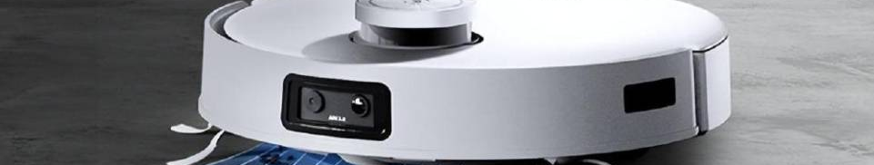
5.価格設定
Basicモデル：39,800円（吸引＋自動走行＋アプリ）
Premiumモデル：79,800円（＋自動ゴミ収集＋複数階対応）
1
3
Standardモデル：59,800円（＋静音＋段差対応）
月額980円でメンテナンスサブスク提供
2
4

Slide 11
6. 戦略のまとめ
日本の住宅環境に特化した差別化製品
知財よりもニーズとブランド認知を重視
SNS・体験デモによる拡散
中長期的にシリーズ展開も視野に入れる

Slide 12
Reference
[1] 富山明俊, et al. "情報分析に基づくコモディティ市場への新規参入戦略." 情報の科学と技術 71.3 (2021): 129-135.
[2] “専業主婦世帯と共働き世帯”，（独）労働政策研究・研修機構，
https://www.jil.go.jp/kokunai/statistics/timeseries/html/g0212.html (参照 2019-11-20)
[3] Financial Reports IROBOT CORPORATION（各年 PDF の Form10-K を参照），https://investor.irobot.com/financial-information/annual-reports (accessed 2019-11-09)
[4] 伴浩美. "家庭用ロボット掃除機の評価に関する研究." 日本知能情報ファジィ学会 ファジィ システム シンポジウム 講演論文集. 日本知能情報ファジィ学会, 2023.

Slide 13
Thank You
44251017
HUANG JIAHUI

